Slide 1
封装
行为规范的途径

Slide 2
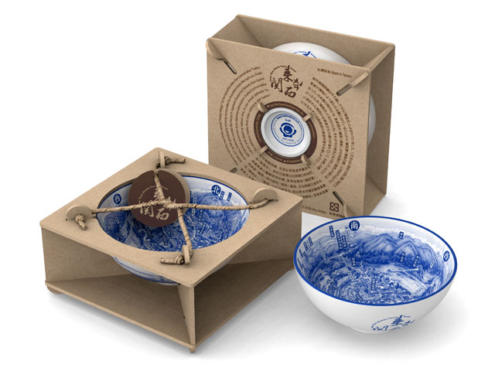
包装(int a,b,c)

Slide 3
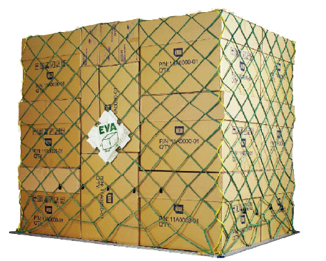
集装(int arr[20])

Slide 4
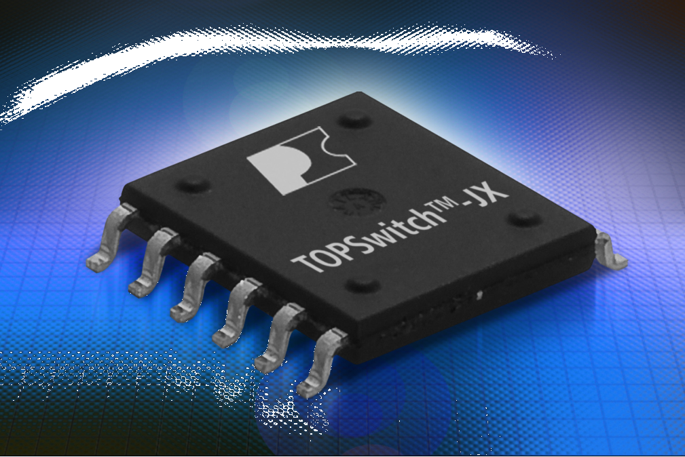
封装(TOPSwitch a)

Slide 5

学生（个体）

Slide 6
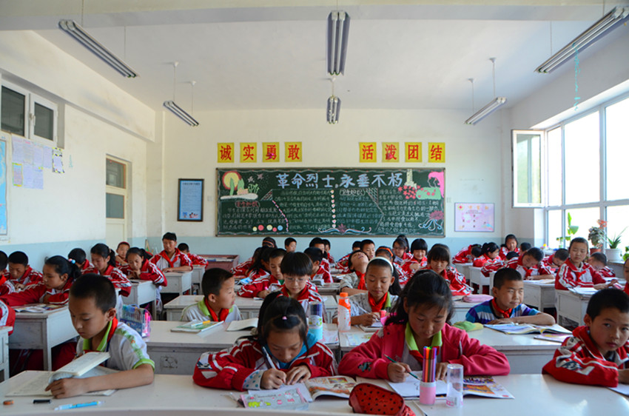
班级（集体）

Slide 7
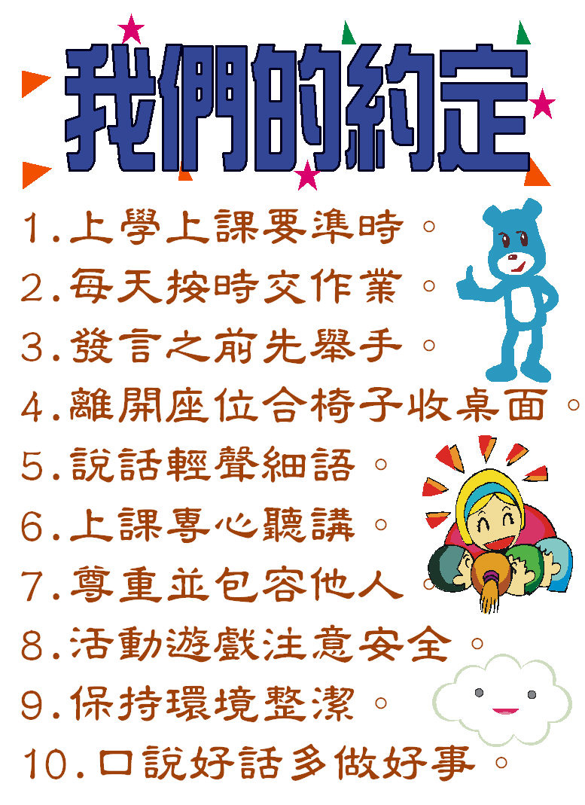
优秀班级
（行为约束）

Slide 8
一维数组及其操作
求最大值，最小值，平均值
排序（冒泡，选择，高斯）
按序插入，删除
折半查找
。。。
反序排列？
等差数列？
Fibonacci 数列？

Slide 9
学生成绩管理
求最大值，最小值，平均值
排序（冒泡，选择，高斯）
按序插入，删除
折半查找

Slide 10
对学生成绩（数组）
规范操作的途径
先定义所有允许的操作形式（条约，封装，模板，类）
再用类定义符合条约的对象,并使用。
class powcls{
float score[30];
int display(){ … };
};
powcls j1,j2,j3,j4;
j1.display;

